Slide 1
METODOLOGIJA PEDAGOŠKIH ISTRAŽIVANJA
FAKULTET PEDAGOŠKIH nauka
Univerzitet u kragujevcu

Slide 2
METODOLOGIJA NIJE METODIKA!
METODOLOGIJA
PROCEDURE I POSTUPCI ISTRAŽIVANJA
METODIKA (METODIKE)
PRIMENJENA DIDAKTIKA – DIDAKTIKA PRIMENJENA NA POSEBAN PREDMET

Slide 3
Prvi deo: OSNOVE

Slide 4
NE-NAUČNA METODA
STAVOVI
INTUICIJA / VEROVANJE
KONSENZUS
AUTORITET mišljenje
PREDRASUDE
KAUZALNA OPSERVACIJA dokaz
INFORMALNA LOGIKA

Slide 5
NAUČNA METODA
SISTEMATSKO POSMATRANJE
FORMALNA LOGIKA
DOSLEDNO PRIMENJENA
bolja šansa (veća mogućnost) valjanog objašnjenja
proverava se prihvatljivost hipoteze

Slide 6
NAUČNA METODA
EMPIRIJSKI PROVERLJIVO (posmatranja, podaci)
PONOVLJIVO (ponovljeni pokušaji, isti rezultati (?))
OBJEKTIVNO (jasne pretpostavke, koncepti, procedure, nezavisno, intersubjektivno proverljivo)
TRANSPARENTNO “providno” (može ponoviti bilo ko, javno se deli)
OPOVRGLJIVO (mogućnost kontradikcije (nesaglasnosti), mogu dokazati da nije tačno)
LOGIČKI DOSLEDNO (unutrašnja koherentnost hipoteza, logička doslednost zaključaka, “zvuči logično”, hipoteze slede logiku dokaza)

Slide 7
specifične odlike naučnog znanja
empiričnost | zasnovanost na činjenicama
kritičnost | stalno preispitivanje
temeljnost | višestruka provera
objektivnost | nepristrasni pristup
sistematičnost | planska priprema
kontrolisanost | uslovi istraživanja
preciznost | jezik istraživanja
racionalnost | logičnost i doslednost
obrađenost | primena statističkih postupaka
javnost | objavljivanje i/ili saopštavanje rezultata

Slide 8
faze empirijskog istraživanja
I
II
III
IV
V
Priprema
istraživanja
Izrada nacrta
Prikupljanje podataka
Obrada podataka
Pisanje izveštaja

Slide 9
SVRHA ISTRAŽIVANJA
1.OPIŠI
2.OBJASNI
3.ZAKLJUČI
4.PREDVIDI

Slide 10
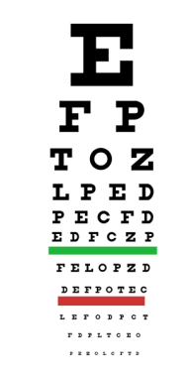
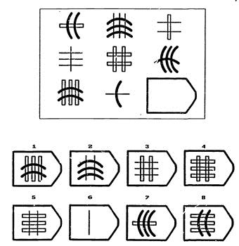
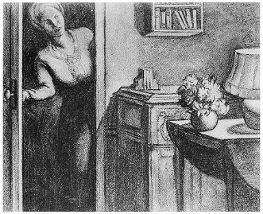
istraživanje, nauka i metodologija
MEtodologija
Teorija
Č
Č
Č
Č
Č
Č
Č
Č
Č

Slide 11
KLASIČNI PERIOD
PLATON
ARISTOTEL (390-350 BC)
PTOLOMEJ (40 AD)
Ibn Hasan, Al Biruni, Ibn Sina ( 1000 AD, sistematsko posmatranje, eksperiment)
RODŽER BEKON (1260 AD, indukcija, opservacija, dedukcija)
KOPERNIK (1500 AD)
GALILEJ

Slide 12
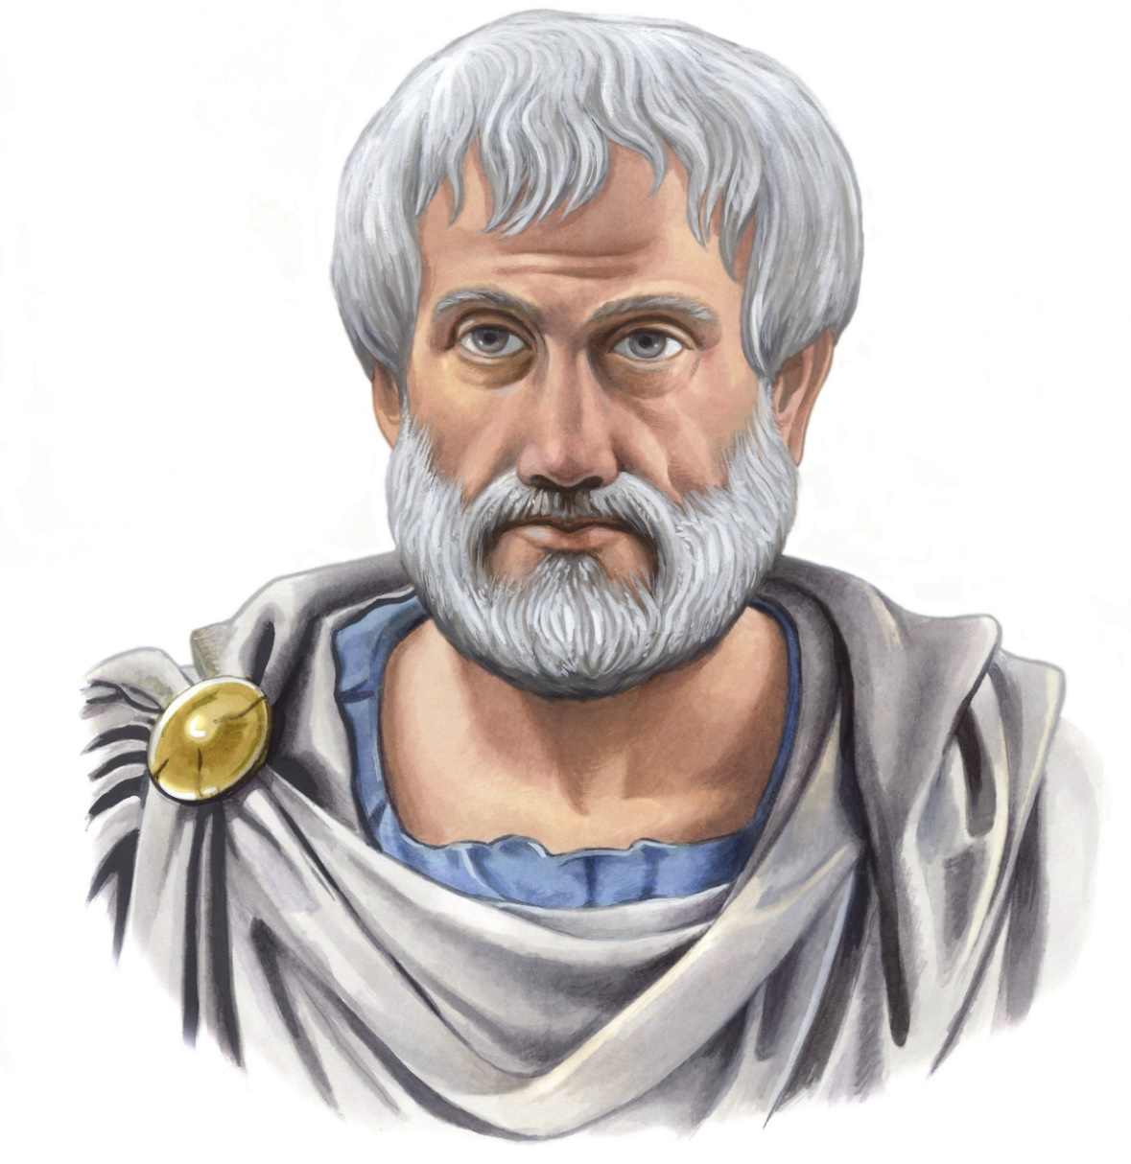
Aristotel
Svi ljudi su smrtni.
Ja sam čovek.
Dakle, ja sam smrtan.
384 – 322 pne
Deduktivno zaključivanje
Formalna logika

Slide 13
PROSVETITELJSTVO
GALILEJ (nauka: filosofija, etika, teologija)
DEKART (Cogito, ergo sum)
FRENSIS BEKON
DEJVID HJUM (problem indukcije)
NEMAČKI IDEALIZAM
LOGIČKI POZITIVIZAM

Slide 14
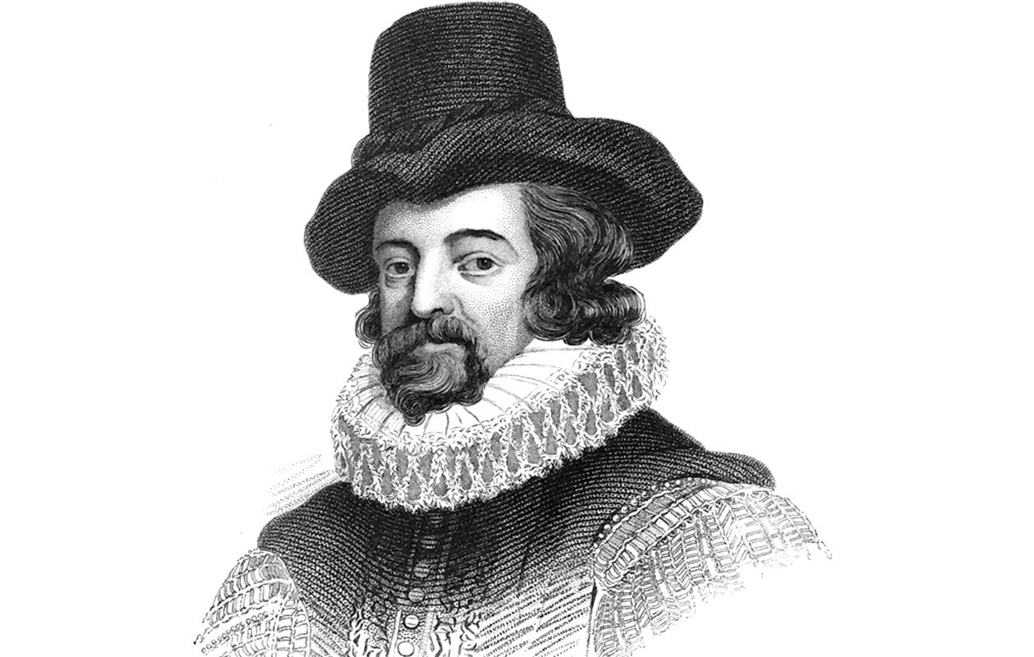
Frensis Bekon
1561 – 1626
Induktivno zaključivanje
Eksperiment

Slide 15
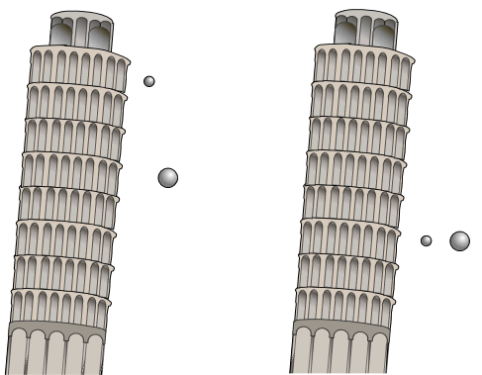
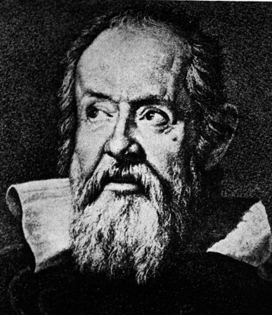
eksperiment u pizi
Galileo Galilej
1564 - 1642

Slide 16
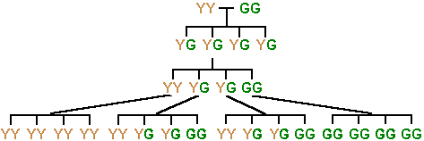
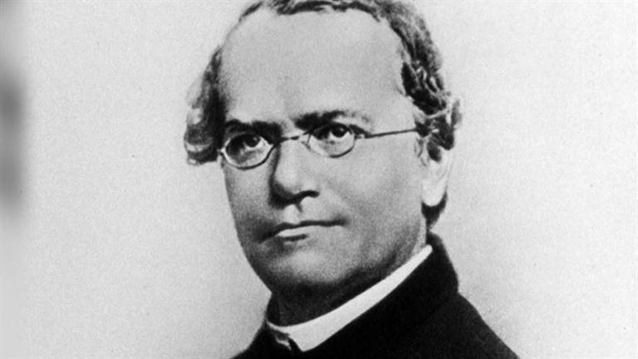
baštenski grašak
Gregor Johan Mendel
1822 - 1884

Slide 17
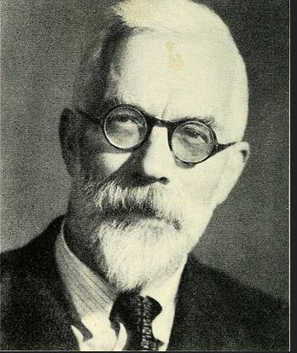
randomizirani eksperiment
Uzorak ispitanika
randomizacija
Eksperimentalna grupa
Kontrolna grupa
Pretest
Tretman
Posttest
M₁
X_{T}
M₂
M₁
X_{K}
M₂
Ronald Fišer
1890 - 1962

Slide 18
eksperimenti u društvenim naukama

Slide 19
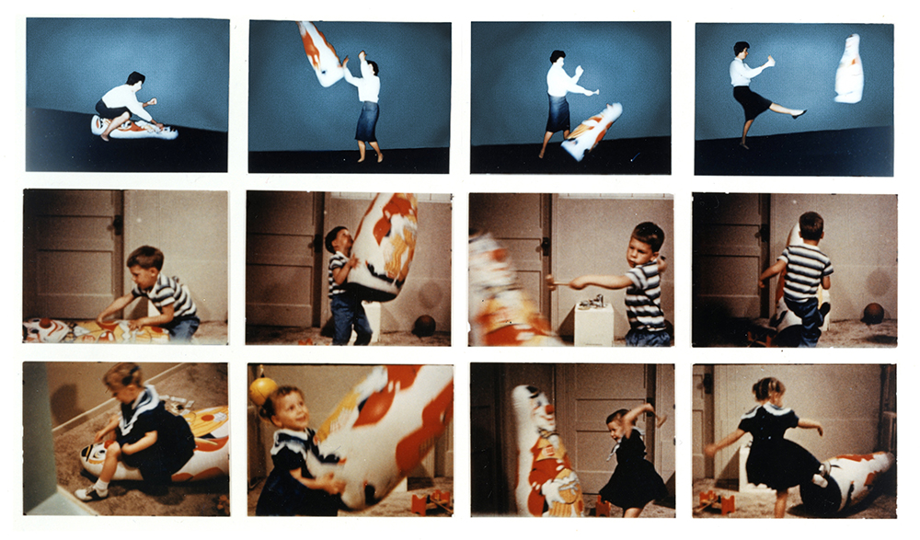
bobo doll eksperiment
Bandura, Ross, & Ross, 1961

Slide 20
marshmallow eksperiment
Mischel & Ebbesen, 1970

Slide 21
pigmalion efekat
Rosental & Jackobson, 1963

Slide 22
KRATKA VEŽBA (ISTRAŽIVANJE)
Cilj: ispitivanje sposobnosti funkcionalnog čitanja.
Definisanje osnovnih pojmova: sposobnost, funkcionalno čitanje.
Pretpostavka (hipoteza): ?
Metod: na tekstu dužine ≈ 400 reči ispitati sposobnost funkcionalno čitanja.
Tekst: PIGMALION EFEKAT (Rozentalov eksperiment)

Slide 23
Pigmalion u učionici (Rosenthal,1963)
Stara priča o Pigmalionu podstakla je psihologe da njegovim imenom nazovu jednu psihološku pojavu. Još 1968. godine Rozental i Džonson osmislili su istraživanje kojim su želeli da ispitaju kako slika koju nastavnici imaju o učenicima utiče na učenike i njihovo postignuće u školi. Psiholozi su učenicima jedne osnovne škole zadali test inteligencije, a nastavnicma su saopštili da test može da otkrije učenike čije se sposobnosti brzo razvijaju i koji će brže i više napredovati od ostalih.
Nastavnici su zatim od istraživača dobili imena ovih najtalentovanijih učenika. „Caka“ je bila u sledećem – Rozental i Džonson su samo nasumično izabrali učenike koje su nastavnicima predstavili kao najsposobnije. Između ovih „specijalnih“ učenika i ostalih učenika zapravo nije postojala nikakva stvarna razlika u inteligenciji. Ipak, zbog istraživačke manupulacije koju su psiholozi sproveli, razlika je sada postojala „u glavama“ nastavnika.

Slide 24
Nakon godinu dana, istraživanje je pokazalo da su „specijalni“ učenici zaista napredovali više od ostalih, iako na početku između njih nije bilo razlike. Ovaj fenomen psiholozi nazivaju efekat Pigmaliona – pojavu da osoba ostvaruje visoka postignuća zato što neko od nje očekuje visoka postignuća. Nastavnici su od učenika za koje su verovali da su sposobniji očekivali i bolje rezultate.
U skladu sa sopstvenim očekivanjima nastavnici su podešavali svoje ponašanje na času – više vremena u toku nastave posvećivali su ovoj deci i sa više entuzijazma radili sa njima. Poseban tretman je uticao da ovi učenici razviju osećanje samopouzdanja i kompetentnosti, usled čega su se više i efikasnije angažovali u školskim aktivnostima. Kao što je Pigmalionova vera učinila Galateu stvarnom, tako poverenje nastavnika u visoke mogućnosti svojih učenika zaista podstiče njihov razvoj.

Slide 25
KRATKA VEŽBA (10-15 minuta) Q1
Zadatak: Probaj da na osnovu prethodnog prikaza istraživanja definišeš: (u svesci i svojim rečima, kako sada to vidiš i možeš definisati!)
NASLOV ISTRAŽIVANJA:
1.Predmet istraživanja: šta?
2.Cilj istraživanja: zbog čega?
3.Metoda: kako?
4.Rezultati: šta je dobijeno?
5.Interpretacija: šta to znači?

Slide 26
CILJEVI
TIPOVI ZNANJA:
Univerzalistička istraživanja (opšta objašnjenja, sve grupe, svi ispitanici, populacija)
Partikularistička istraživanja (objašnjenja posebnih, specifičnih fenomena / pojava, posebne grupe, u posebna vremena, uzorak)
SVRHA ZNANJA:
Fundamentalna istraživanja (u svrhu “znanja za znanje”)
Primenjena istraživanja ( u svrhu poboljšanja uslova života za ljude)

Slide 27
Tipovi znanja Svrha znanja | UNIVERZALISTIČKO (OPŠTE) | PARTIKULARISTIČKO (SPECIFIČNO)
FUNDAMENTALNO (ZNATI, SAZNATI) | često | retko
PRIMENJENO (POMOĆI, POBOLJŠATI) | retko | često

Slide 28
neeksperimentalna istraživanja
Opservacione studije (registrovanje spontanih pojava)
Odsustvo direktne kontrole nad nezavisnom varijablom
Stoga, ne možemo izvoditi zaključke o uzročnosti
Zasnivaju se na analizi individualnih razlika
Moguće analize:
Povezanost (korelacija)
Predviđanje (predikcija)
Zajednički izvor (struktura)

Slide 29
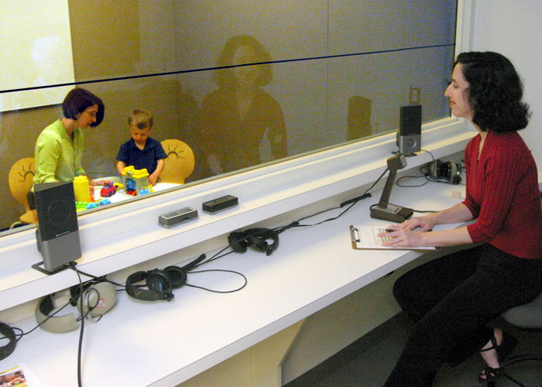
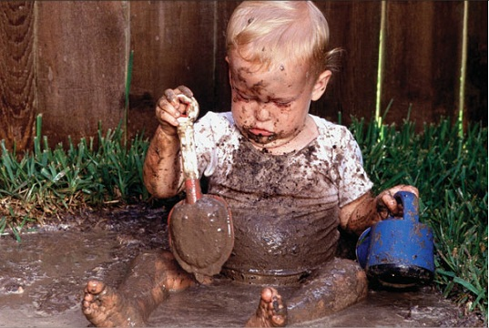
vrste prema uslovima
1. Laboratorijska istraživanja
2. Naturalistička istraživanja
Bolja kontrola uslova
Standardizovani postupci
Lakša replikabilnost
Veća interna validnost
Odvijaju se u prirodnim uslovima
Terenska istraživanja
Sa ili bez učešća
Veća ekološka validnost

Slide 30
vrste istraživanja: cilj
1. Eksplorativna (pilotska) istraživanja
Upoznavanje („izviđanje“) slabo ispitane pojave
Slaba kontrola, mali uzorci
Nemaju naročitu naučnu težinu
Početni korak za ozbiljnija istraživanja
2. Replikativna istraživanja
Osnovni cilj je ponavljanje već urađenog istraživanja
Proveravanje nalaza ranijih istraživanja
Uvežbavanje mladih istraživača
3. Parametarska
Detaljnije ispitivanja pojedinih aspekata već
istražene pojave
4. Eksplanatorna
Prilog objašnjenju neke pojave
Proverava se jedna ili više teorija
Šta teorija predviđa u datim uslovima?
Müller-Lyer, 1889

Slide 31
vrste istraživanja: faktor vremena
1. Transferzalna istraživanja
Studije preseka (eng. cross-sectional)
Podaci se prikupljaju u jednom vremenskom trenutku
U razvojnim istraživanjima: čuvati se efekta kohorte!
2. Longitudinalna istraživanja
Studije trenda, studije praćenja (eng. follow up)
Prikupljaju podatke u više vremenskih tačaka
Pravi način za istraživanje razvoja
Mogući problemi: trajanje, osipanje uzorka, senzitizacija

Slide 32
vrste istraživanja: ostalo
Pilot istraživanja
Edukativna istraživanja
Analiza socijalnih mreža
Strukturalna istraživanja
Multivarijatni eksperimenti
Prirodni eksperimenti
Analiza sadržaja
Metodološka istraživanja
Istraživanja na teško dostupnim populacijama
Istraživanja na pojedinačnim entitetima (N=1)
Arhivska istraživanja
Konstrukcija mernih instrumenata
Evaluativna istraživanja
Komparativna istraživanja
Kvazi-eksperimentalna istraživanja
Ex-post facto istraživanja

Slide 33
vrste istraživanja: ostalo
Akciona istraživanja
Prikupljaju informacije o sprovođenju neke društvene akcije (intervencije)
Iterativan proces – teorija, akcija, istraživanje
Visok stepen uključenosti i visoka eksterna validnost
Arhivska istraživanja
Ne prikupljaju se novi podaci
Koriste se postojeće informacije
Izvori: sudski izveštaji, finansijski pokazatelji, istorijski zapisi...
Matematičko modeliranje i simulacija
Postavljanje modela empirijski dobro proučenih pojava
Komplikovano međudejstvo velikog broja činilaca
Poređenje reakcija modela i empirijskih podataka
Meta-analiza
Istraživanje na istraživanjima
Statističko istraživanje na velikom broju rezultata iz pojedinačnih istraživanja
Konačni cilj – integracija nalaza

Slide 34
tradicionalna (kvantitativna) paradigma
Logički empiricizam
Post-pozitivizam
Realizam
Kvantifikacija
Objektivnost
Univerzalnost

Slide 35
POZITIVIZAM
GENERALIZACIJA, UOPŠTAVANJE
OSNOVE PRIRODNIH NAUKA
OBJEKTIVNOST
PREDVIĐANJE
NOMOTETSKO, ZAKONI
KAUZALITET,
UZROCI
KONTROLA, MANIPULACIJA
KVANTIFIKACIJA, VELIKE SKALE

Slide 36
POZITIVISTIČKI NACRT
IDENTIFIKOVATI
TEMU
PREGLED LITERATURE
POTRAGA ZA
ALTERNATIVNIM
OBJAŠNJENJIMA
FORMULACIJA
HIPOTEZA
NACRT
ISTRAŽIVANJA
PONOVO POČETI
PROCES
PRIKUPLJANJE
PODATAKA
NE
ANALIZA PODATAKA
IZVEŠTAJ
DA

Slide 37
kvalitativna paradigma
Hermeneutika
Konstruktivizam
Post-moderna
Kritička teorija
Fenomenologija
Subjektivitet

Slide 38
INTERPRETATIVNA PARADIGMA
NATURALISTIČKO
RAZUMEVANJE
SUBJEKTIVNOST, SVRHOVITOST
INTERPRETACIJA
AGENSNOST
IDIOGRAFSKO, SPECIFIČNO
FLUIDNOST, PROMENA
OGRANIČENO
KONTEKSTOM
MULTIPLA PERSPEKTIVA
SPECIFIČNO/NE-GENERALIZOVANO

Slide 39
INTERPRETATVNO/ETNOGRAFSKI
ODREDITI TEMU
PREGLED LITERATURE
NACRT ISTRAŽIVANJA
PRIKUPLJANJE PODATAKA ?
ANALIZA PODATAKA
ELABORACIJA
KONCEPTA/TEORIJA
IZVEŠTAJ O NALAZIMA

Slide 40
NATURALISTIČKE METODE
NARATIVI,
DOKUMENTA
ETNOGRAFIJA
“ZGUSNUT”
OPIS
POSMATRANJE
INTERVJU

Slide 41
POZITIVIZAM
BROJEVI,
MERENJE
EKPERIMENT,
SERVEJ
NATURALISTIČKI
PRISTUP
ETNOGRAFIJA
INTERVJU
POSMATRANJE
KRITIČKI
PRISTUP
KRITIKA IDEOLOGIJE
AKCIONA
ISTRAŽIVANJA
NE-POZITIVIZAM

Slide 42
Drugi deo: NAUČNI METOD

Slide 43
EMPIRIJSKI KRUG hipotetičko-deduktivni pristup
POSMATRANJE
INDUKCIJA
DEDUKCIJA
TESTIRANJE
EVALUACIJA

Slide 44
POSMATRANJE
“Iskre” ideja za hipotezu
Neočekivane ideje
Zanimljivi odnosi između pojava
Zanimljivi odnosi koje želimo da objasnimo
Izvori nisu toliko važni (možemo ih deliti među sobom, zamišljeni, prethodna istraživanja)
“Videti je pre metamorfoza, nego mehanizam”
Posmatranje odnosa u jednom ili više primera

Slide 45
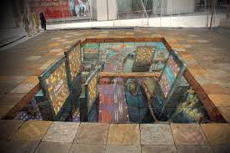
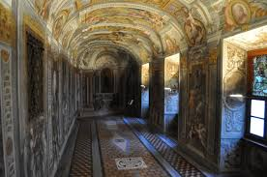
ANAMORFOZIS:

Slide 46
INDUKCIJA
Odnosi u jednom ili više primera:
Opšte pravilo
odnosi postoje u odnosi postoje u svim
specifičnim slučajevima slučajevima
Induktivno zaključivanje
Kod induktivnog zaključivanja odnosi u specifičnim primerima se transformišu u opšte pravilo ili u hipotezu

Slide 47
DEDUKCIJA
Odnosi bi trebalo da važe u novim primerima
Očekivanja / predviđanja su izvedena o novim zapažanjima
-odrediti (podesiti) istraživanje
-odrediti koncepte
-instrumenti merenja
-procedura
-uzorak
Hipoteze su transformisane deduktivnim zaključivanjem i specifikacijom podešavanja istraživanja u predviđanje o novim posmatranjima.

Slide 48
TESTIRANJE
Prikupljanje podataka
Poređenje podataka zbog predviđanja
Statističko procesuiranje (obrada)
Deskriptivno: sumirati
Inferencijalno: odlučiti
Prikupljaju se podaci i, uz pomoć statistike, upoređuju da bi se predviđalo!

Slide 49
EVALUACIJA
Interpretiraju se rezultati – povezuju s hipotezom
Predviđanja potvrđena hipoteza načelno NIJE DOKAZANA!!!
Predviđanja odbačena hipoteza nije automatski odbačena!
Ponoviti sa boljim
podešavanjima istraživanja
Podesiti hipoteze
Odbaciti hipoteze

Slide 50
EMPIRIJSKI KRUG!
POSMATRANJE
INDUKCIJA
DEDUKCIJA
TESTIRANJE
EVALUACIJA
POSMATRANJE
INDUKCIJA
DEDUKCIJA
TESTIRANJE
EVALUACIJA
Nova hipoteza!
POSMATRANJE
INDUKCIJA
DEDUKCIJA
TESTIRANJE
EVALUACIJA
Nova hipoteza!
POSMATRANJE
INDUKCIJA
DEDUKCIJA
TESTIRANJE
EVALUACIJA
Nova hipoteza! ...

Slide 51
PAUZA!

Slide 52
(NE)POTVRĐIVANJE
POTVRĐIVANJE/ NEPOTVRĐIVANJE
predviđanje
POTVRDITI / ODBACITI
hipotezu
?
(primer)

Slide 53
POTVRĐIVANJE
PREDVIĐANJE ? POTVRĐENO
HIPOTEZA ? NIJE DOKAZANA !!!!!
NAČELNO PODRŽANA
VIŠE PODRŠKE? VIŠE DOKAZA

Slide 54
NEPOTVRĐIVANJE
PREDVIĐANJE ? NE-POTVRĐENO
HIPOTEZA? ODBIJENA
Prihvatljivo objašnjenje za ne-potvrđivanje
MOGUĆA OBJAŠNJENJA (RAZLOZI):
Metodološki razlozi
Neodgovarajući instrumenti
Nekontrolisane varijable

Slide 55
HIPOTEZA
Odbaciti pomoćne hipoteze
Pretpostavke o istraživanju
Nacrt i merenje

Slide 56
KRITERIJUM
KRITERIJUMI VREDNOVANJA
POUZDANOST (relijabilnost): uspešno ponavljanje
Ponovljivost: mogućnost ponavljanja
.... O TOME, NEŠTO VIŠE, KASNIJE!
VALJANOST(validnost): pretpostavljeni odnosi verno odražavaju realnost!
Valjanost konstrukata, unutrašnja valjanost, spoljašnja valjanost

Slide 57
VARIJABLE
Osobine objekata istraživanja po kojima se objekti međusobno razlikuju
Sinonimi: promenljiva, osobina, atribut, karakteristika, obeležje, svojstvo, dimenzija, konstrukt
Antonim: konstanta
Po pravilu, svako istraživanje nastoji da otkrije odnose između varijabli
Tri kriterijuma podele varijabli
1. Prema vrsti objekata istraživanja
2. Prema načinu izražavanja vrednosti
3. Prema stepenu kontrole istraživača nad vrednostima varijable

Slide 58
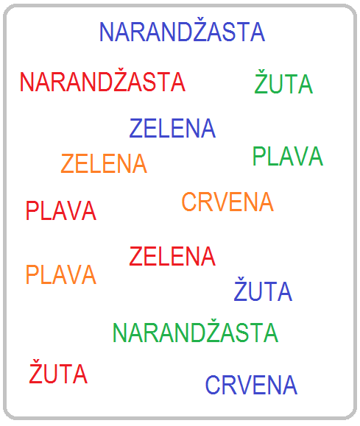
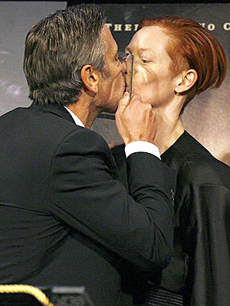
VARIAJBLE PREMA VRSTI OBJEKATA
stimulus-varijable
subjekt-varijable

Slide 59
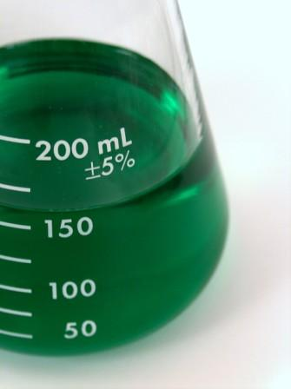
VARIJABLE PREMA STEPENU KONTROLE
manipulativne
(eksperimentalne)
selektivne
(izborne)
registrovane
(zabeležene)

Slide 60
VARIJABLE PREMA NAČINU MERENJA
kategoričke
numeričke

Slide 61
DVE VARIJABLE U ČETIRI RELACIJE
Korelacija (povezanost, asocijacija)
Dve varijable koreliraju ukoliko variraju na srodan način
Smer i intenzitet korelacije
r - koeficijent korelacije
Predikcija (predviđanje)
Na osnovu vrednosti jedne predviđamo vrednosti druge varijable
Uslov: postojanje povezanosti između dve varijable
Prediktorska i kriterijumska varijabla
Zavisnost
Za razliku od korelacije, ovaj odnos je asimetričan
Nezavisna i zavisna varijabla
Antecendentna i konsekventna varijabla
Prethođenje po vremenu, stepenu bazičnosti, stepenu apstraktnosti
Uzročnost
Jedna varijabla izaziva drugu
Uzočna i posledična varijabla
Za kauzalne zaključke potrebna su eksperimentalna istraživanja

